Slide 1


需求变更管理
基于项目的案例教学系统
PRD-G04小组成员：郦哲聪、王飞钢、
周德阳、冯一鸣、刘乐威
指导老师：杨枨
Notes:
1、是否在为里程碑阶段准备了相关的演示材料？格式是否符合要求？整体效果如何？
2、是否完成了里程碑要求的相关任务？是否按时提交？
4、是否有针对里程碑的内部的评审记录？是否有针对评审后的修改和完善？
3、是否召开了阶段项目会议，并有会议记录？ 记录内容是否合理、有效、及时？
5、是否采用了配置管理工具进行文档的版本管理？效果如何？
6、是否及时根据项目的进展情况，进行相关文档的更新？并能追溯相关历史信息？
7、针对需求的管理，是否采用了需求管理工具？是否把全部需求录入工具？是否建立了跟踪链接矩阵？
8、针对用户的需求变化，建议的变更与需求基线是否相冲突？
9、针对用户的需求变化，是否要求完善或重新制作相关原型？
10、针对用户的需求变化，是否要需要重新制作相关的测试用例及用户手册？工作量如何？
11、针对用户的需求变化，是否对新的需求进行了优先级打分和排序？
12、针对用户的需求变化，是否对新的需求进行了可行性分析？
13、针对项目的需求变化，是否建议了CCB组织和人选？为什么？
14、针对用户的需求变化，是否提交了需求变更申请报告？内容是否完整？
15、是否采用了需求管理工具对用户的需求变化进行了需求变更影响分析？效果如何？
16、针对变更的影响，在项目计划中，建议的变更如何影响任务的执行顺序、依赖性、工作量或进度？
17、项目阶段过程中，是否进行了Team Building？目的是什么？方式是什么？是否有效？
18、是否给出了每个项目成员的合适评价？是否进行了成员的绩效排序和打分？

Slide 2
CONTENTS
1 里程碑相关任务
6 界面原型
1 1 需求变更申请报告
2 会议记录
7 测试用例及用户手册
12 需求变更影响分析
3 版本控制与文档更新
8 需求优先级
13 项目计划
4 需求管理工具
9 可行性分析
14 Team Building
5 需求基线与需求变化
10 CCB
15 参考文献
16 绩效考评

Slide 3
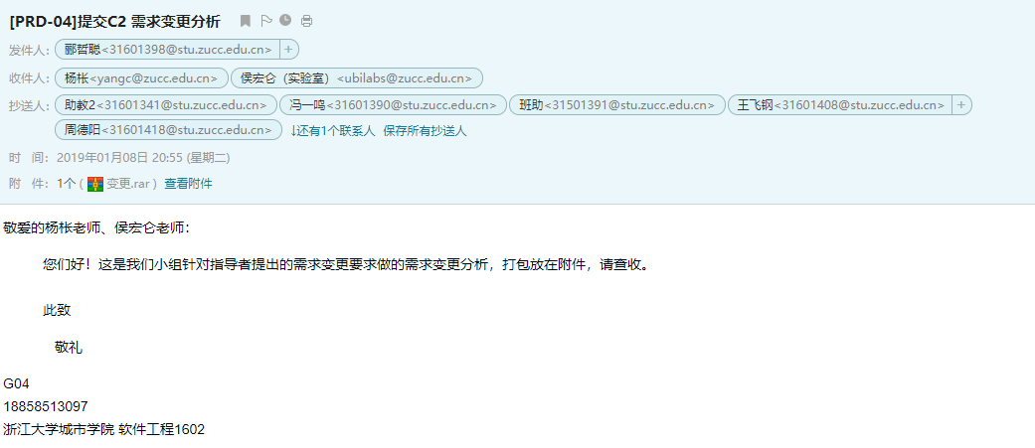
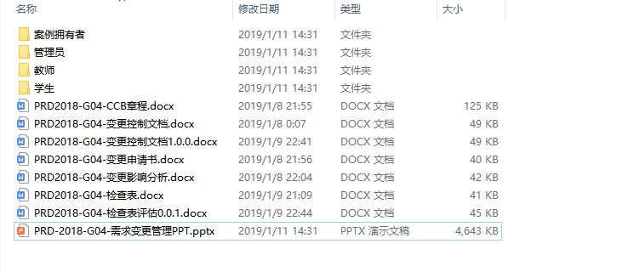
1
里程碑相关任务

Slide 4
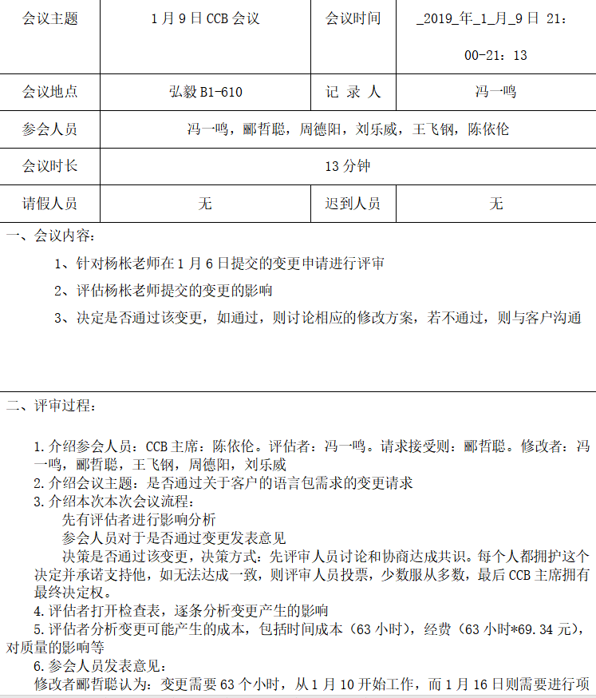
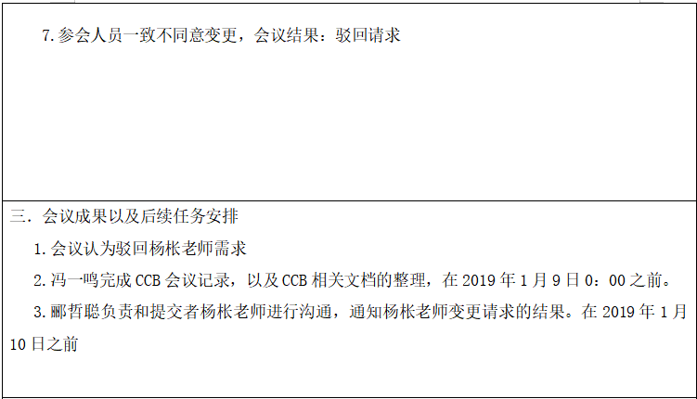
2
会议记录

Slide 5
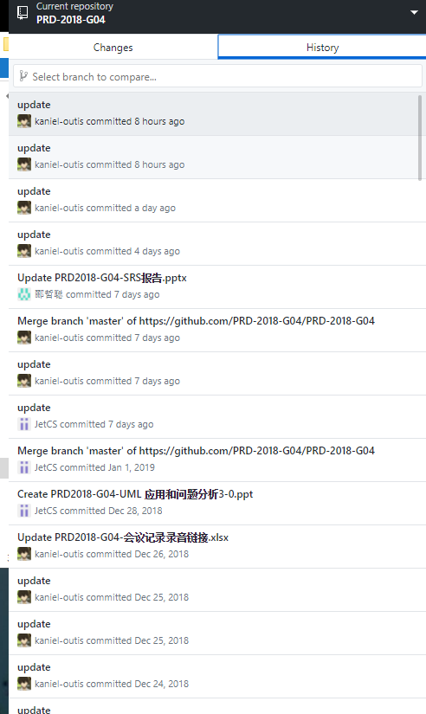
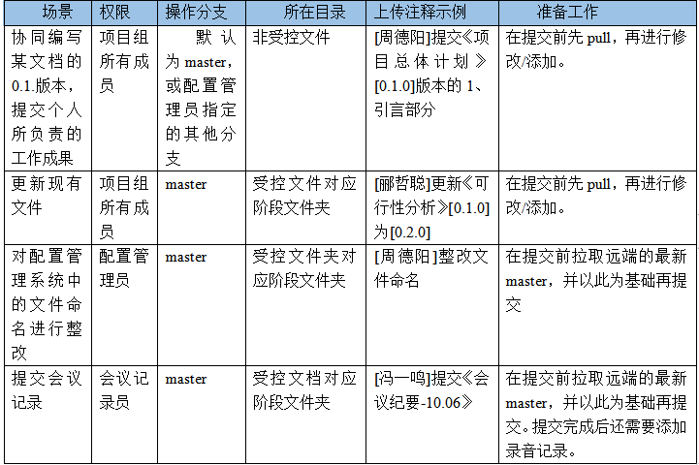
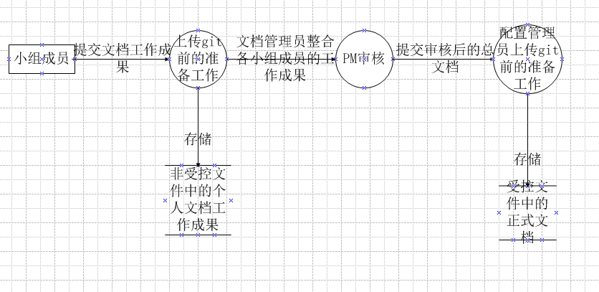
3
版本控制与文档更新

Slide 6
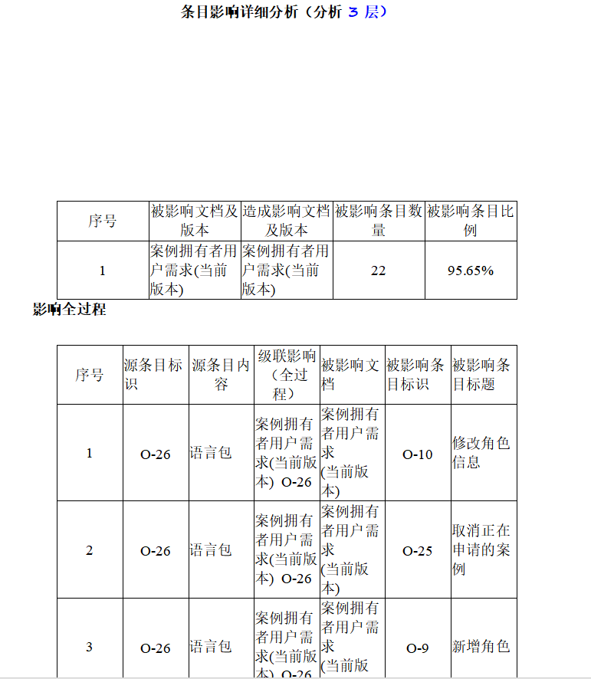
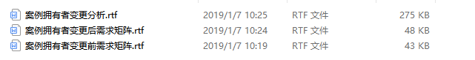
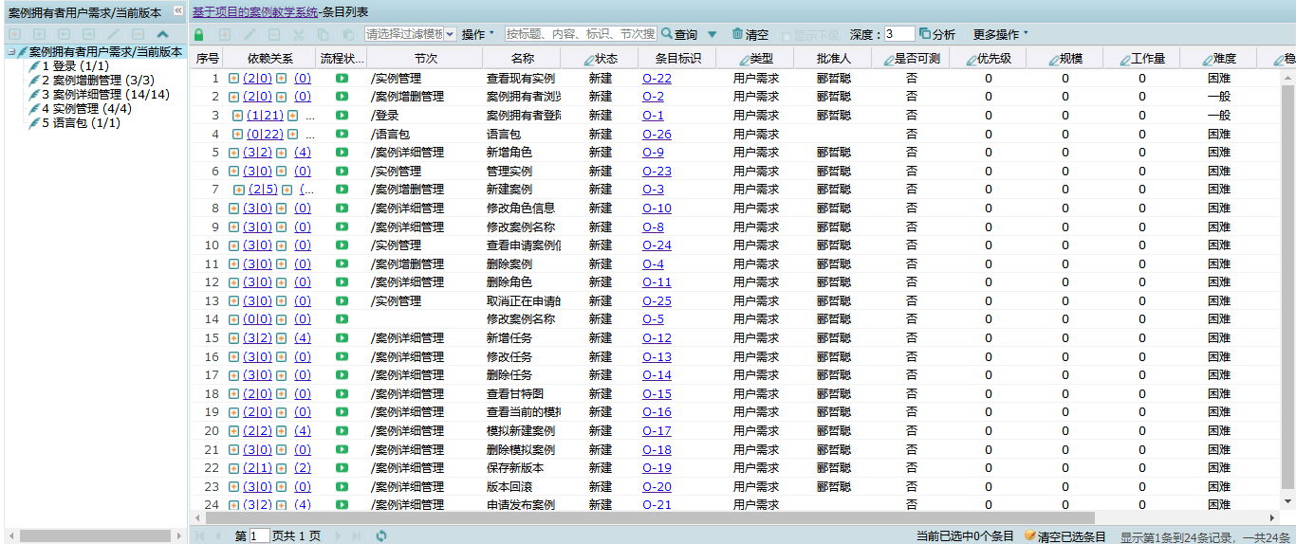
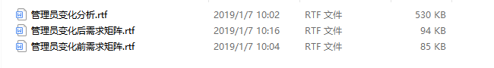
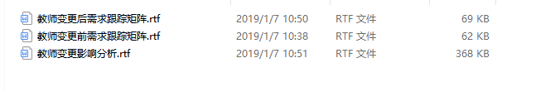
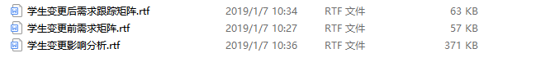
4
需求管理工具
使用统御okit进行需求管理
案例拥有者影响条目比例为95.65%
管理员影响条目比例为97.96%
教师影响条目比例为97.14%
学生影响条目比例为96.77%

Slide 7
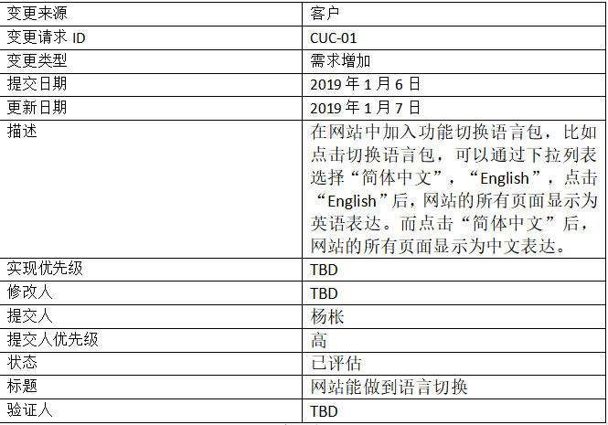
5
需求基线与需求变化

Slide 8
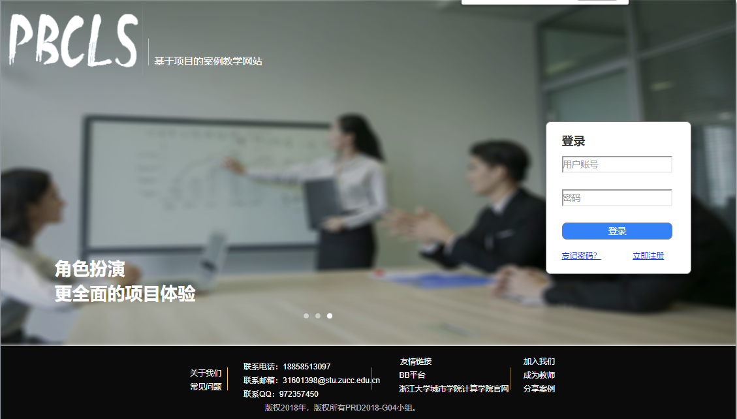
6
界面原型

Slide 9
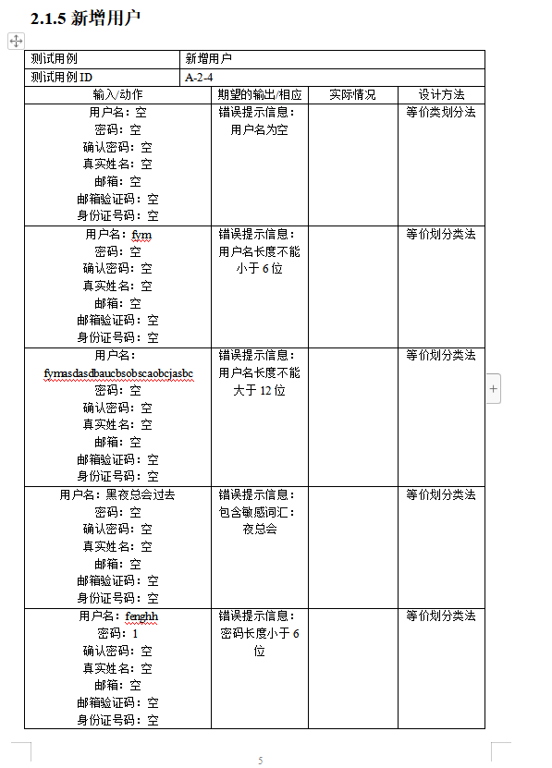
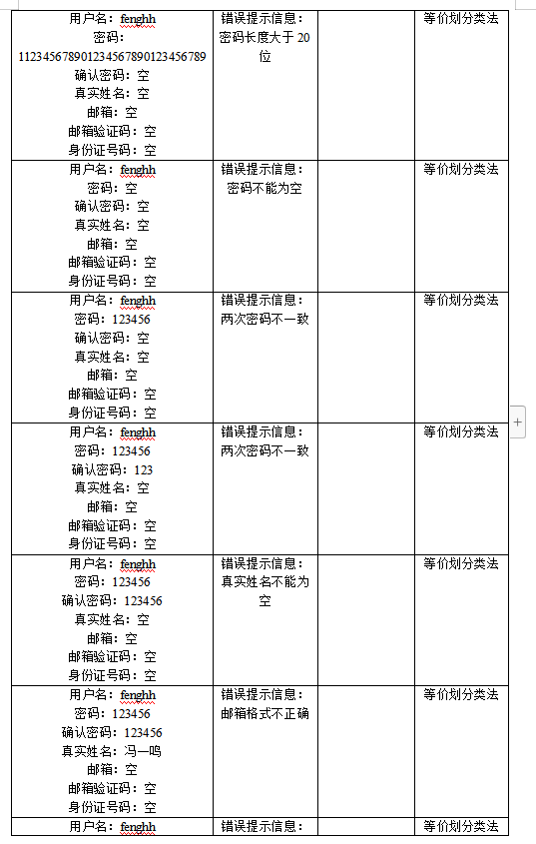
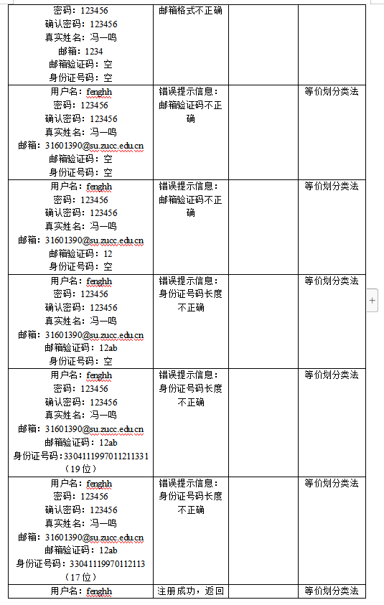
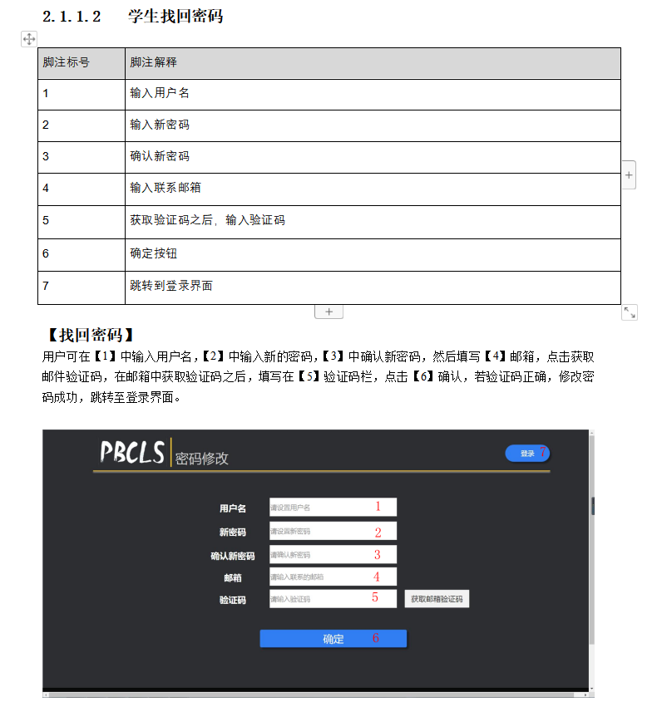
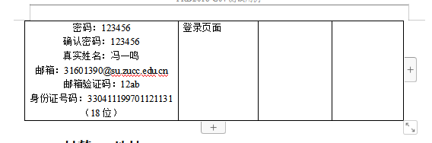
7
测试用例及用户手册

Slide 10
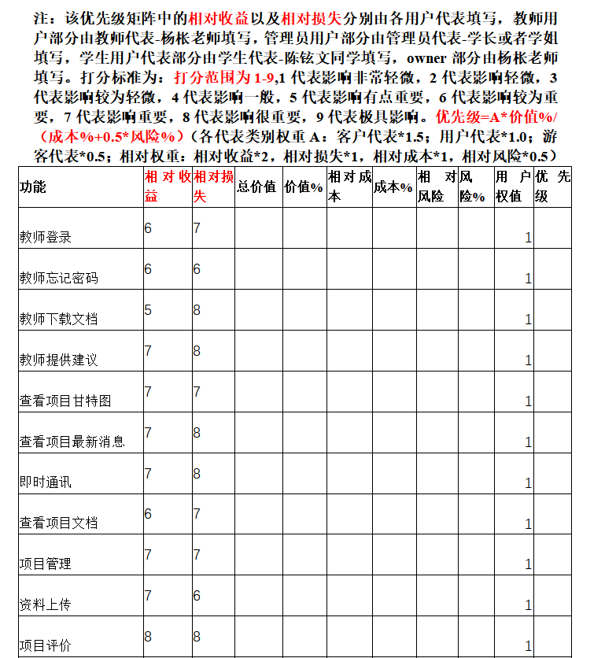
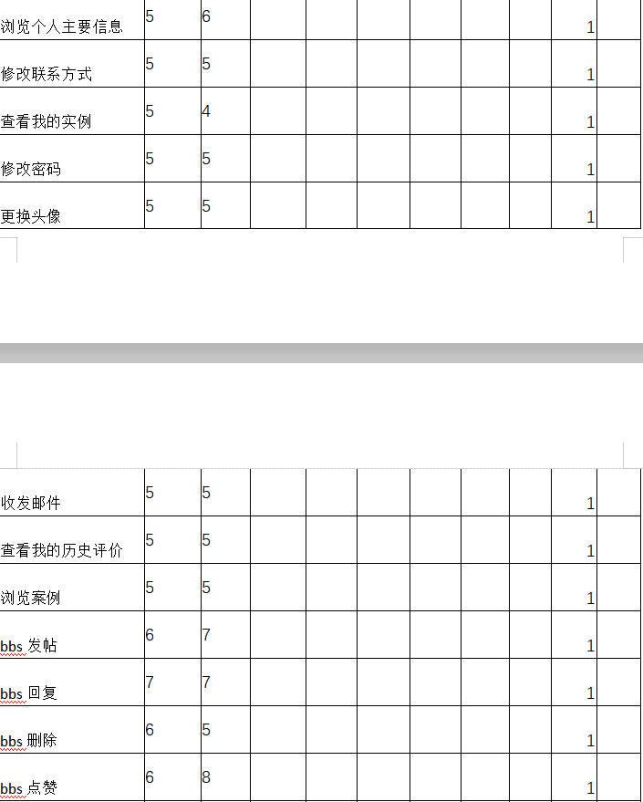
8
需求优先级

Slide 11
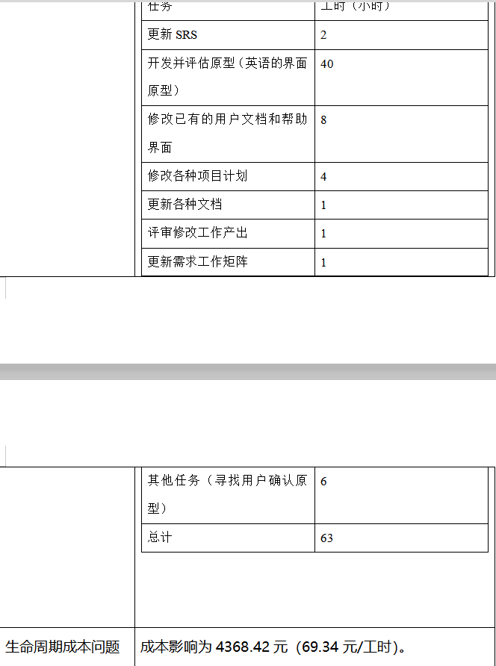
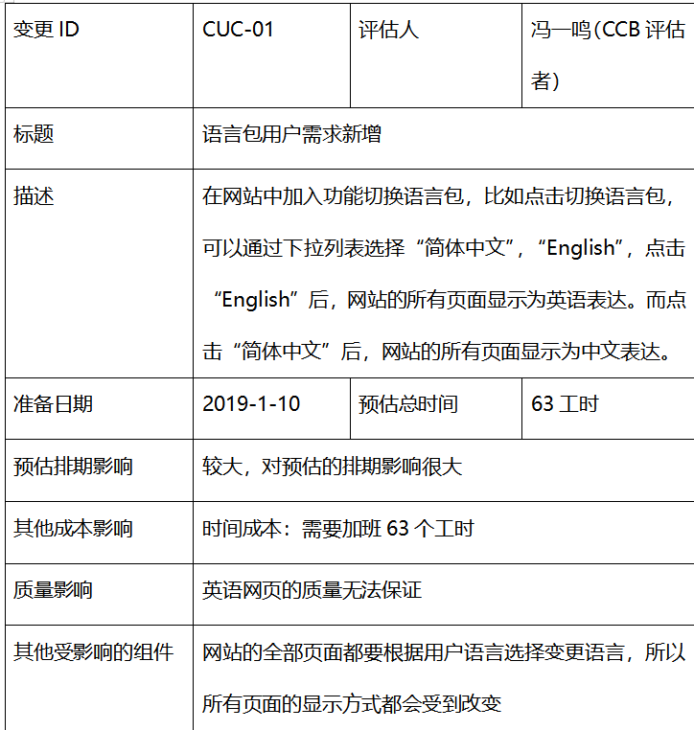
9
可行性分析
变更影响分析报告

Slide 12
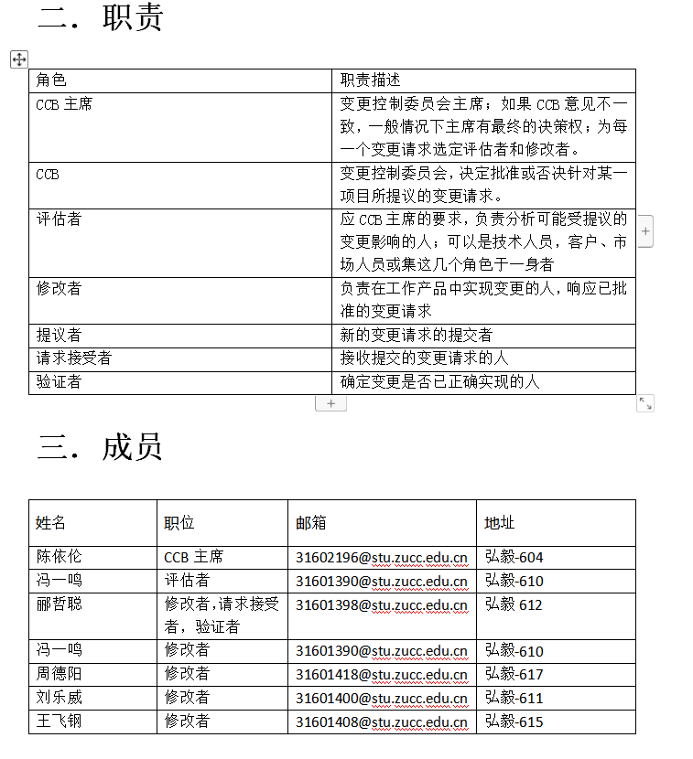
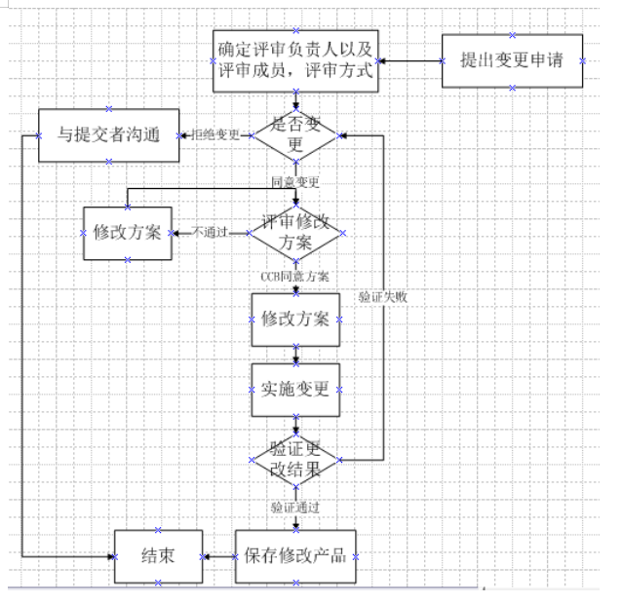
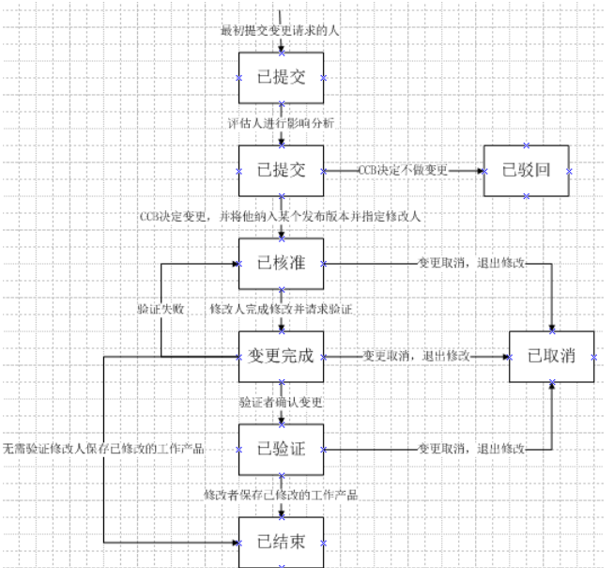
10
CCB
Notes:
先有最初提交变更的人提交变更请求，再有CCB主席指定评估人进行影响分析。评估影响分析后可以选择不做变更，
则驳回请求，若是决定变更，则指定修改人进行修改并验证，如果验证失败，则再次审核，CCB认为变更不可行，则可以取消。
如果修改者验证成功，则需要验证者确认变更并且保存修改，结束变更，具体流程如下图：
变更请求状态变化流程。
CCB操作流程图

Slide 13
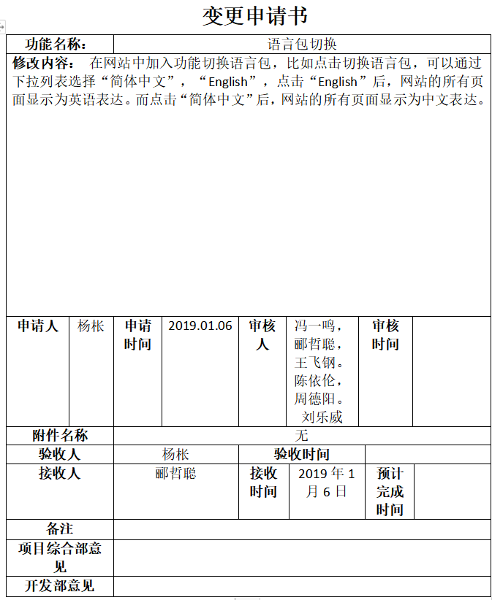
11
需求变更申请报告

Slide 14
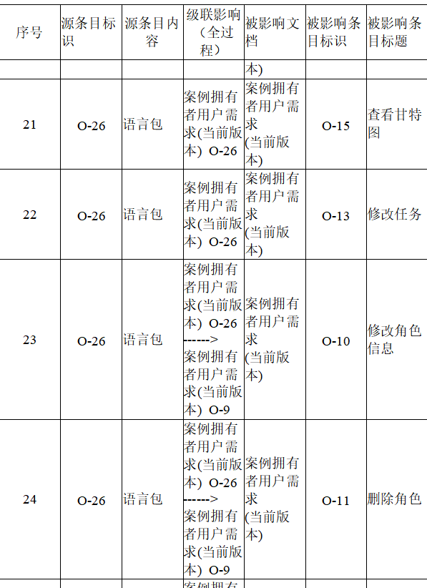
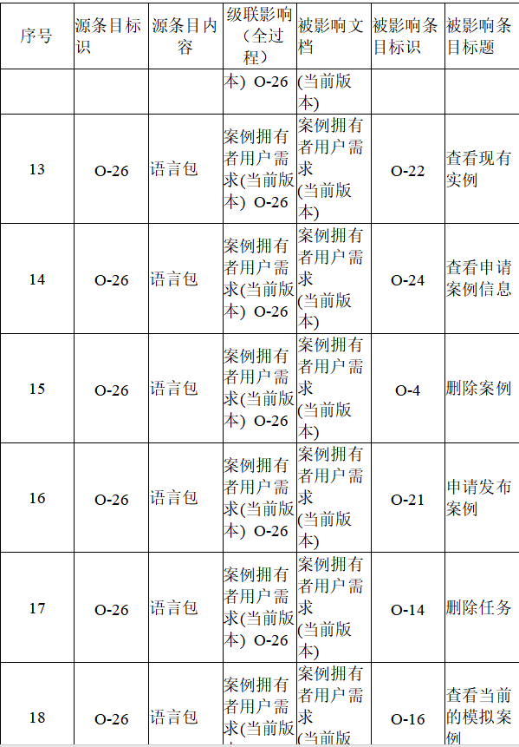
12
需求变更影响分析

Slide 15
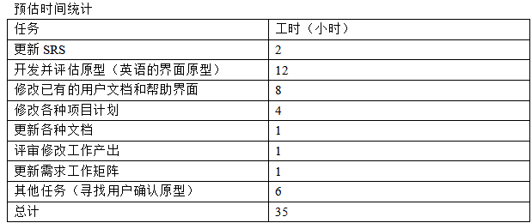
13
项目计划
对项目任务工作量与进度的影响
由于必须和各个用户代表确认，修改文档和界面，会对项目的工时产生影响：

Slide 16
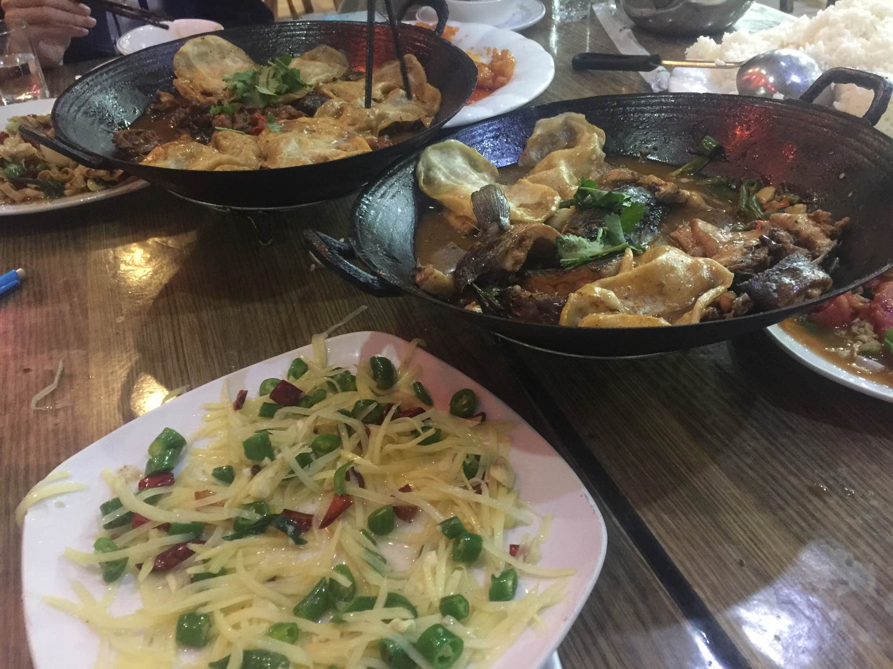
14
Team Building

Slide 17
15
参考文献

[1] 软件需求 【美】Karl Wiegers Joy Beatty著 李忠利 李淳 霍金健 孔晨辉译
出版社：清华大学出版社 ISBN: 9787302426820

[2] 软件项目管理 【英】Bob Hughes Mike Cotterell著 廖彬山 周卫华译
出版社：机械工业出版社

Slide 18
16
绩效考评
85
87
84
89
86
郦哲聪
周德阳
冯一鸣
刘乐威
王飞钢
界面原型
项目计划
需求基线和需求变化
Team Building
ppt编写
用户手册
会议记录
文档更新
Team Building
CCB
需求管理工具
测试用例
需求变更影响分析
Team Building
需求优先级
里程碑相关任务
需求基线和需求变化
Team Building
里程碑相关任务
需求优先级
需求基线和需求变化
Team Building

Slide 19
Thank you
作者：G04小组所有成员

